Slide 1
Проект Красная линия
Якорнов Дмитрий 1 курс

Slide 2
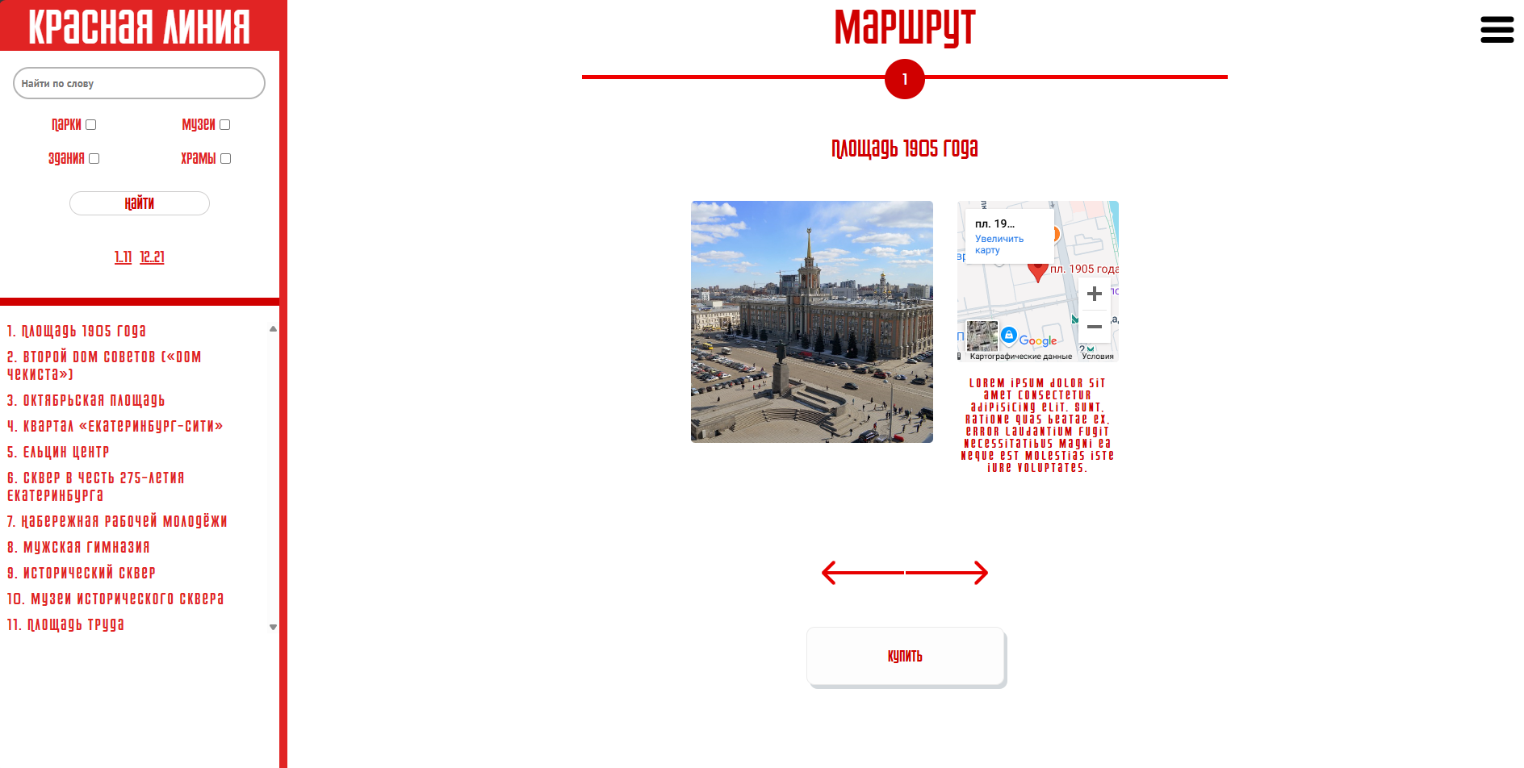

Slide 3
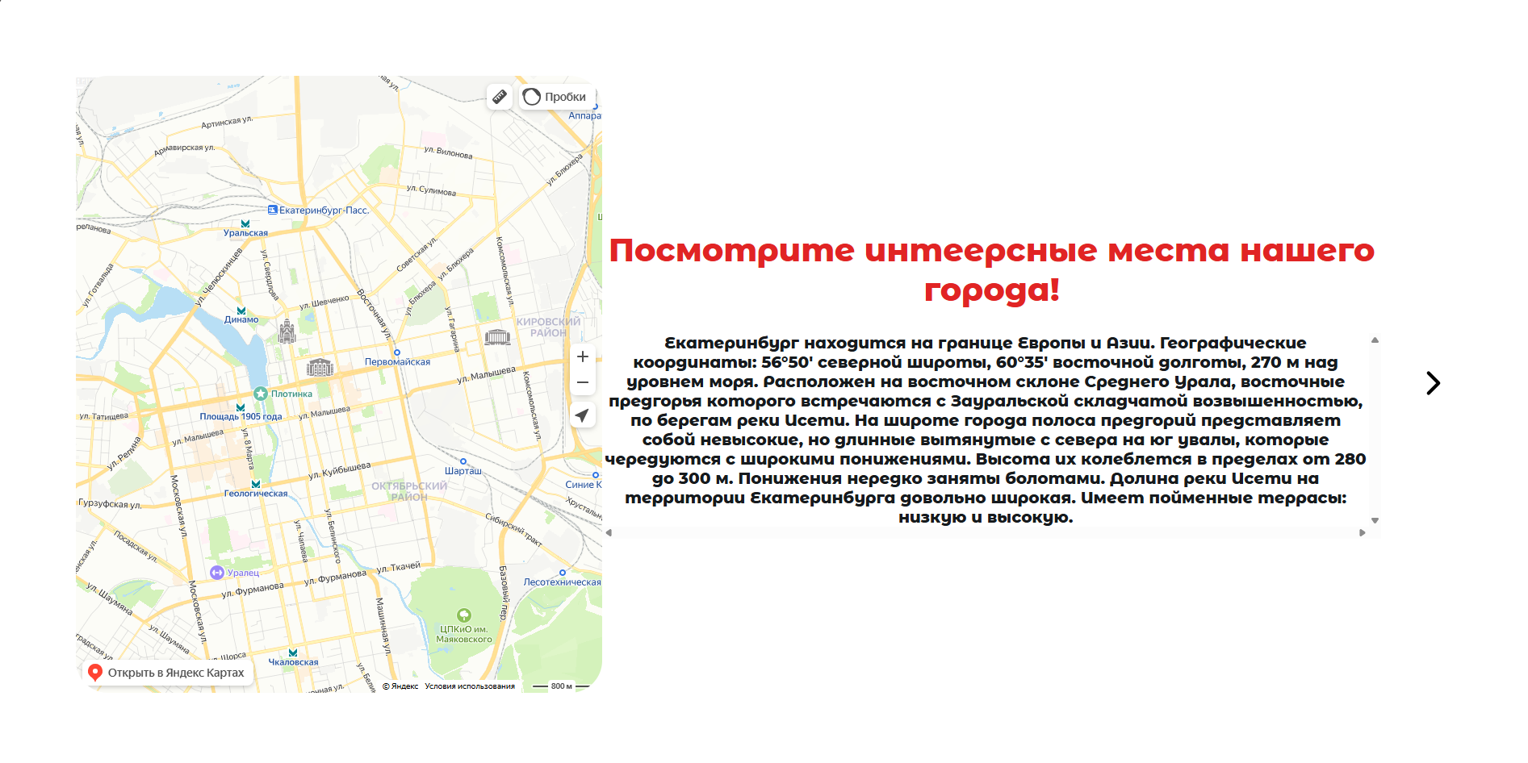

Slide 4
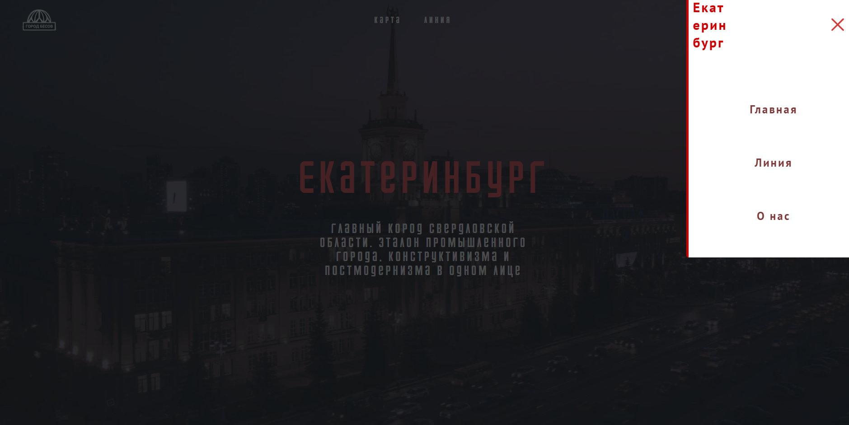

Slide 5
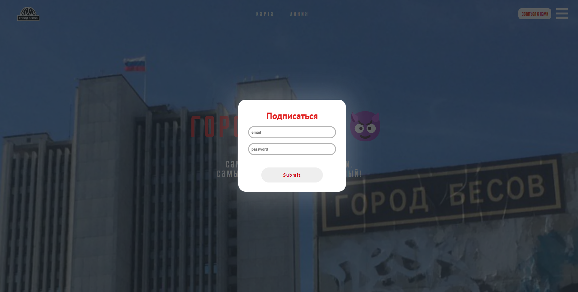

Slide 6
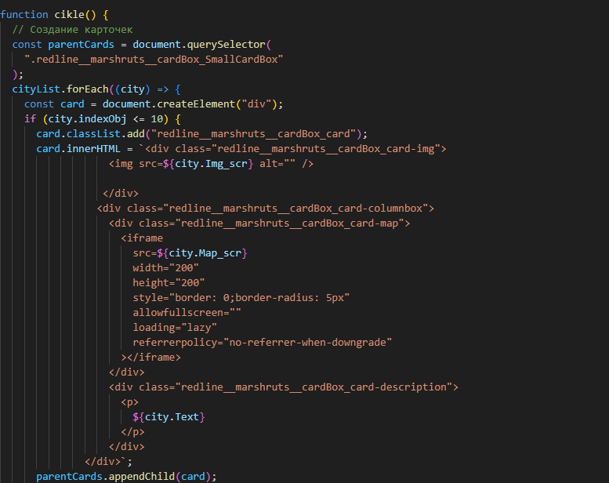
Проблемы
Карточки
Карточки
Однотипные блоки плохо влияют на читабельность и красоту кода
Слайдер
Обьекты без слайдера будут плохо влиять на ux сайта
Слайдер
JS
Большое кол-во деталей на сайте вынуждают изучать Js
JavaScript

Slide 7
Проблемы
Карточки
Карточки
Однотипные блоки плохо влияют на читабельность и красоту кода
Слайдер
Обьекты без слайдера будут плохо влиять на ux сайта
Слайдер
JS
Большое кол-во деталей на сайте вынуждают изучать Js
JavaScript

Slide 8
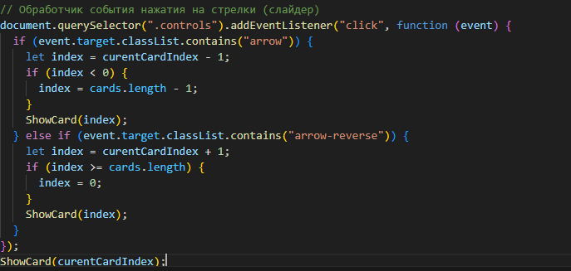
Проблемы
Карточки
Карточки
Однотипные блоки плохо влияют на читабельность и красоту кода
Слайдер
Обьекты без слайдера будут плохо влиять на ux сайта
Слайдер
JS
Большое кол-во деталей на сайте вынуждают изучать Js
JavaScript

Slide 9
Проблемы
Карточки
Карточки
Однотипные блоки плохо влияют на читабельность и красоту кода
Слайдер
Обьекты без слайдера будут плохо влиять на ux сайта
Слайдер
JS
Большое кол-во деталей на сайте вынуждают изучать Js
JavaScript

Slide 10
Спасибо за внимание
Предлагаю посмотреть результат

